Slide 1













一、线性空间的定义
定义１ 设 是一个非空集合， 为实数域．如果
对于任意两个元素 ，总有唯一的一个元
素 与之对应，称为 与 的和，记作
若对于任一数 与任一元素 ，总有唯
一的一个元素 与之对应，称为 与 的积，
记作

Slide 2


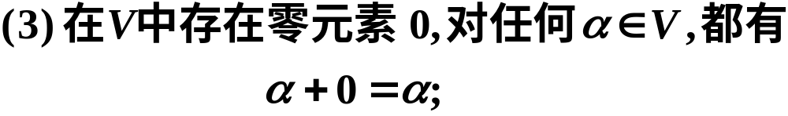
如果上述的两种运算满足以下八条运算规律，那
么 就称为数域 上的向量空间（或线性空间）．

Slide 3
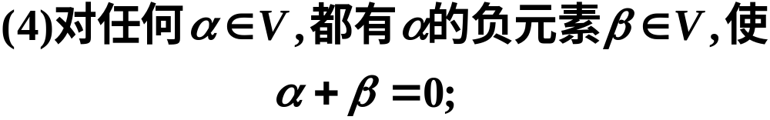





Slide 4



二、线性空间的性质
1．零元素是唯一的．
2．负元素是唯一的．
4．如果 ，则 或 .

Slide 5



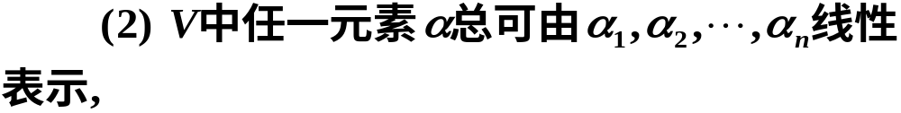
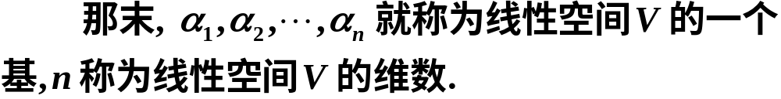
二、线性空间的维数、基、坐标
定义１ 在线性空间 中，如果存在 个元素
满足：

Slide 6


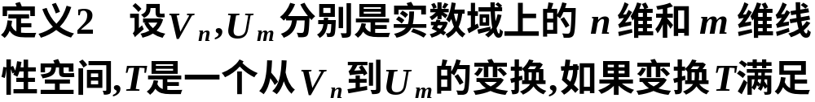
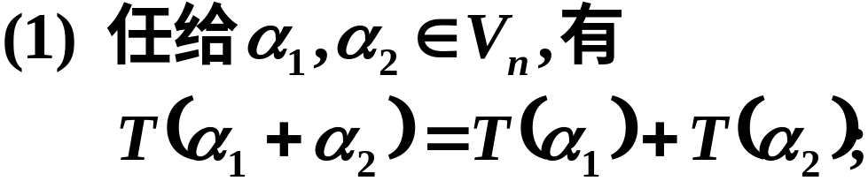
一、线性变换的定义
1．从线性空间 到 的线性变换

Slide 7
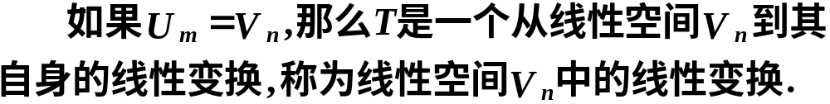
2．从线性空间 到其自身的线性变换

Slide 8
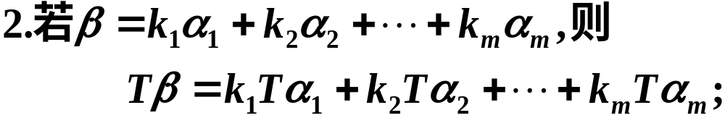
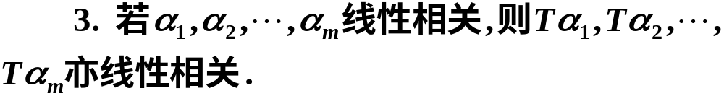
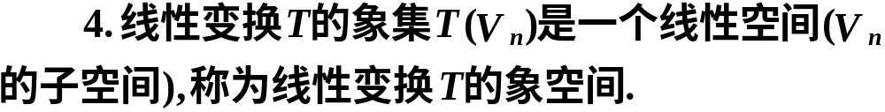
二、线性变换的性质

Slide 9
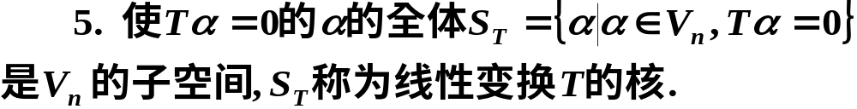

Slide 10
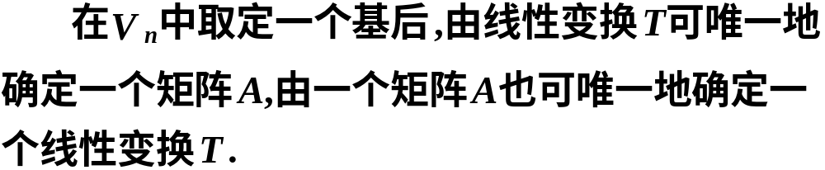
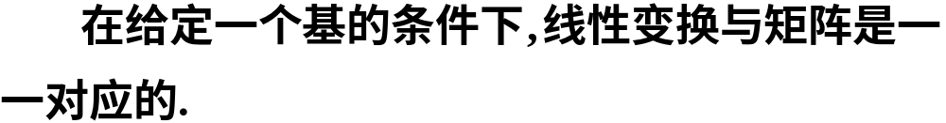
线性变换的矩阵表示式

Slide 11









线性变换在不同基下的矩阵
上面的例子表明
同一个线性变换在不同的基下有不同的矩阵，
那么这些矩阵之间有什么关系呢？
定理１ 设线性空间 中取定两个基
由基 到基 的过渡矩阵为
， 中的线性变换 在这两个基下的矩阵依次为
和 ，那末

